Slide 1
CA LuMiPy
16 octobre 2017
LNCMI

Slide 2
LuMiPy

Slide 3
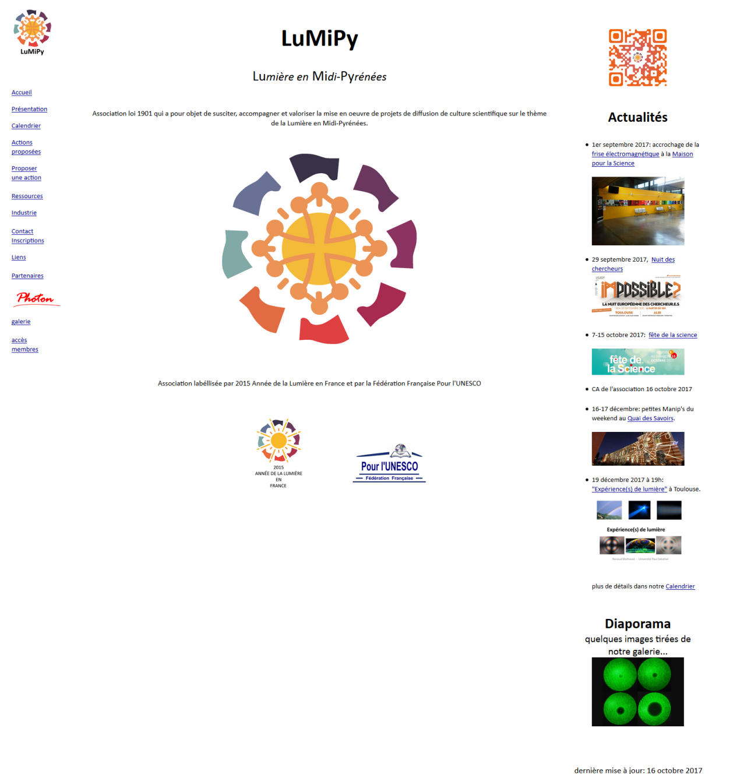
Site - actualités
16 évènements sur les 12 derniers mois

Slide 4
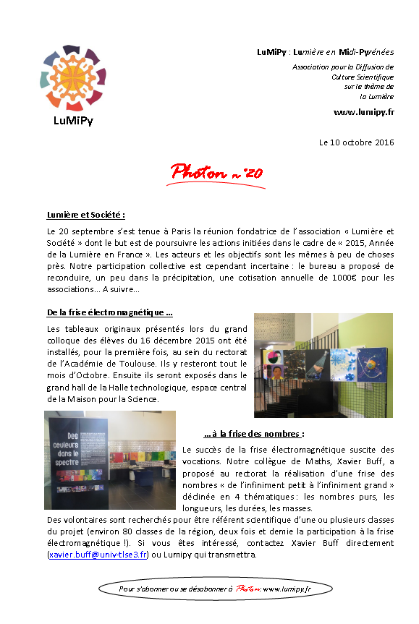
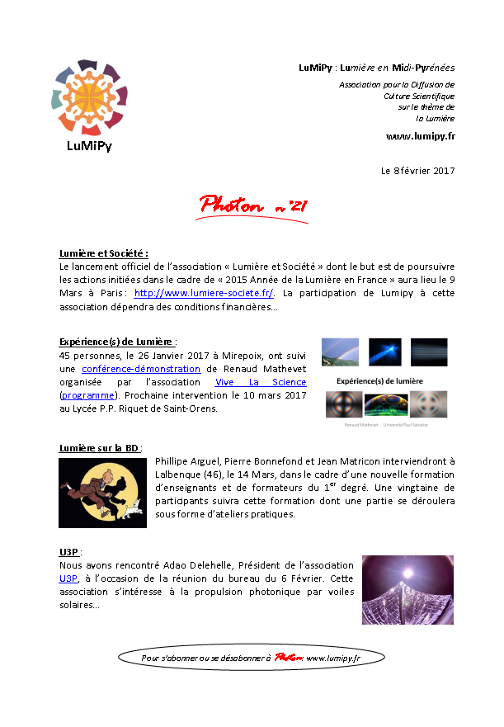
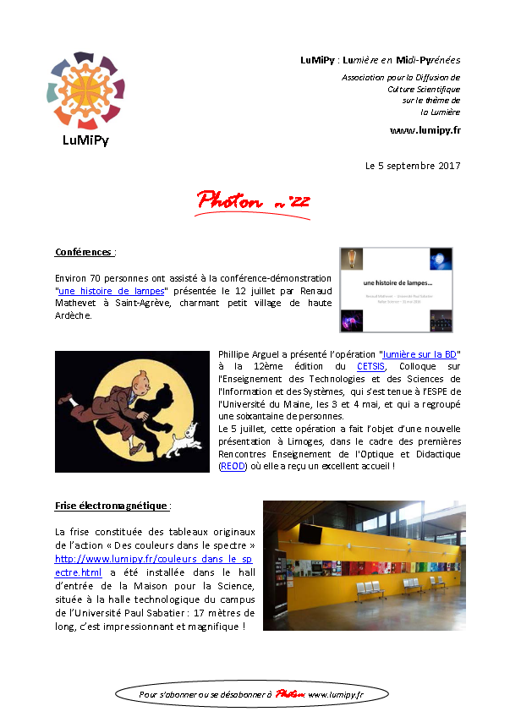
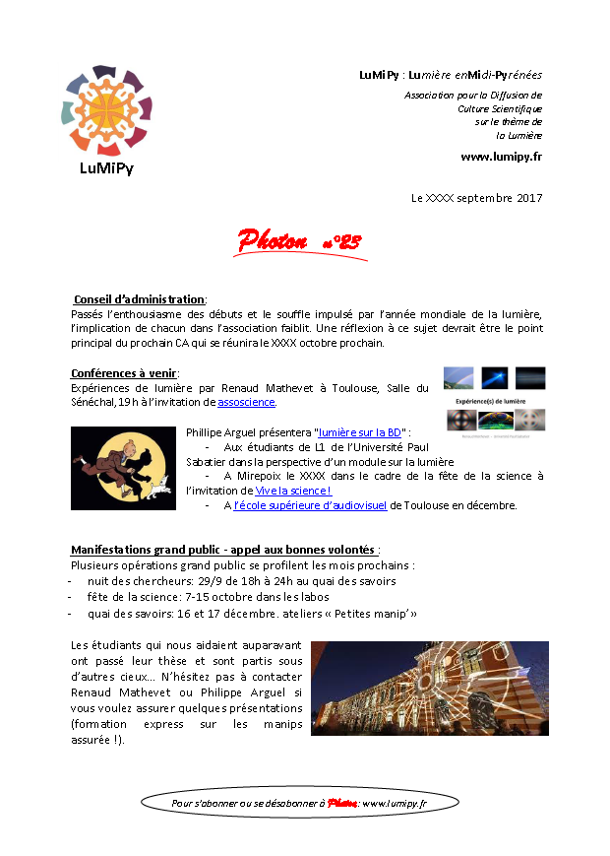
Le photon
4 numéros en 12 mois dont un… oublié.

Slide 5
Évènements passés
Salons, festivals:
15 et 16 octobre 2016, 10h-19h, Centre des Congrès Diagora Labège (Toulouse): Scientilivre (programme).
à partir du 2 février: 1ère édition du festival Scripto "Sciences et cinéma pour tous" issu d’une volonté de promouvoir l’accès à tous les citoyens des sciences à travers le cinéma. Par l'ESAV, l'IDRR, Sciences en Tarn et à ciel ouvert. Lieux divers.
Fêtes de la science:
15 octobre 2016, toute la journée, portes ouvertes du LAAS-CNRS,
8-16 octobre 2016: fête de la science. Nombreuses animations autour de l'optique: présentation d'un microscope géant (en collaboration avec Science et Animation), démonstrations Lasers et Polarisation (samedi 15/10 AM, LNCMI Toulouse)... 2classes (70 élèves) + 80 personnes.
7-15 octobre 2017: fête de la science. Animations pour scolaires et journées porte-ouvertes en particulier au LNCMI et au LAAS
29 septembre 2017, 18h-24h, Nuit des chercheurs : démonstrations optique et lasers par Renaud Mathevet. 100 personnes.
Conférences: 500 personnes environ
14 octobre, à 18h, conférence "Lumière sur la BD" au village des sciences d'Albi, 50 personnes?
14 novembre 2016: "c'est fou la physique qu'il y a dans une LED Bleue" par Renaud Mathevet, au Lycée Déodat de Séverac, Toulouse. 90 personnes.
14 novembre 2016: "Expérience(s) de lumière" par Renaud Mathevet, au Lycée Déodat de Séverac, Toulouse, 60 étudiants et professeurs.
26 janvier 2017, 21h: "Expérience(s) de lumière" par Renaud Mathevet, Mirepoix, organisé par Vive La Science (programme). 45 personnes.
10 mars 2017, 16h: "Expérience(s) de lumière" par Renaud Mathevet, au Lycée PP Riquet, Saint Orens. 50 personnes.
24 avril 2017, 14h: "Expérience(s) de lumière" par Renaud Mathevet, au Lycée Savignac, Villefranche de Rouergue. 50 personnes.
3 au 5 mai 2017: Phillipe Arguel a présenté "lumière sur la BD" à la 12ème édition du CETSIS, Colloque de l'Enseignement des Technologies et des Sciences de l'Information et des Systèmes, ESPE de l'Université du Maine, 60 personnes.
5 juillet 2017: Phillipe Arguel a présenté "lumière sur la BD" Rencontres Enseignement de l'Optique et Didactique (REOD) à Limoges, 25 personnes.
12 juillet 2017: Renaud Mathevet a présenté "une histoire de lampes" à Saint Agrève. 70 personnes.
Expositions:
10/10-18/11: exposition des tableaux originaux de la frise électromagnétique au rectorat de Toulouse.
à compter du 11 janvier 2017 1 septembre: exposition des tableaux originaux de la frise électromagnétique à la Maison pour la Science

Slide 6
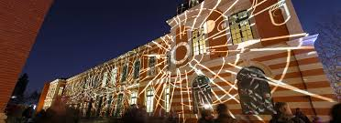
Évènements à venir
16-17 décembre: petites Manip's du weekend au Quai des Savoirs.
19 décembre 2017 à 19h: "Expérience(s) de lumière" à Toulouse.
Formation « lumière » à la maison pour la science (PB,PA et RM?)
Sciences in the City (ESOF): du 7 au 15 juillet (PR+LC).
Optique 2018 (PA, RM, LC, GZ)

Slide 7
Bilan financier
Reste 1500€
Dépenses 200€/an
Cotisations 70€/an

Slide 8
Bilan de fonctionnement
Conférences: >500 personnes
Présences aux évènements scientifiques: quai des savoir dont nuit des chercheurs, fêtes de la science, scientilivre
Collaborations: maison pour la science (frise, formation), S&A et Planète Sciences (µscope géant), FFPU…
Réseau(x) établis mais…

Slide 9
La suite…

